Slide 1
Software Libre, Educación Libre
Osvaldo R. Salazar S.
6 agosto 2021

Slide 2
Osvaldo R. Salazar S.
salazarysanchez.com twitter.com/Osvaldo_Salazar osvaldo@cryptolab.net github.com/ChicoXXX

Slide 3
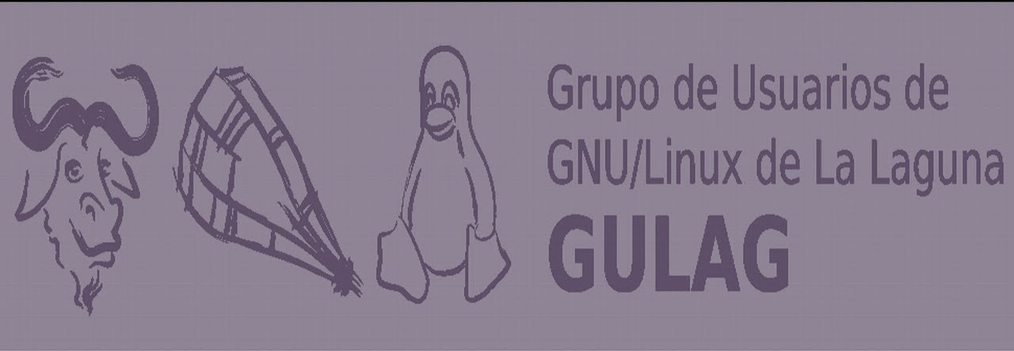
gulag.org.mx

Slide 4
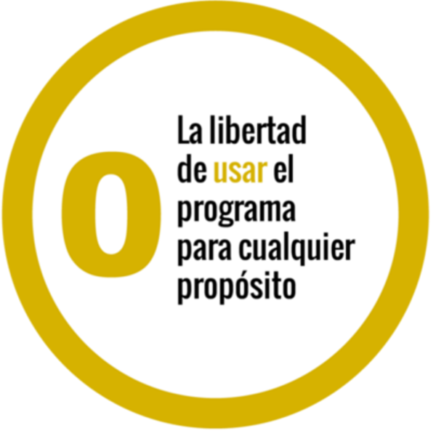

Slide 5
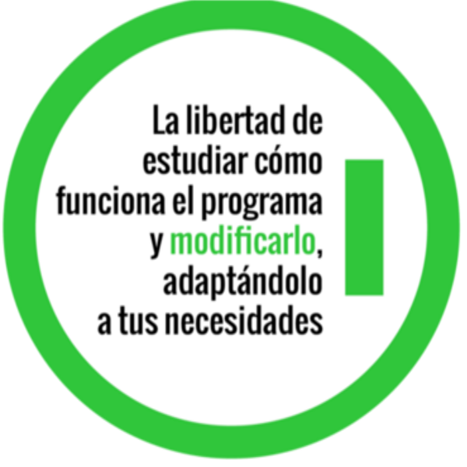

Slide 6
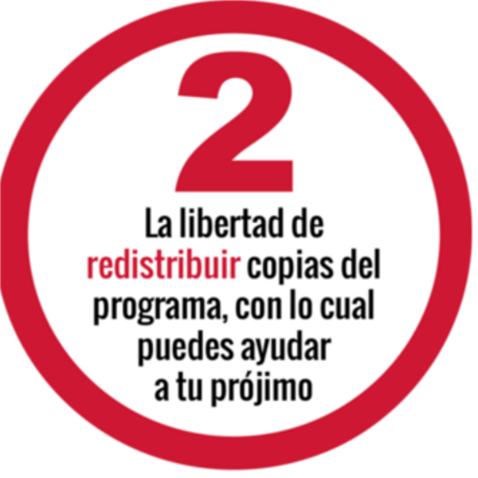

Slide 7
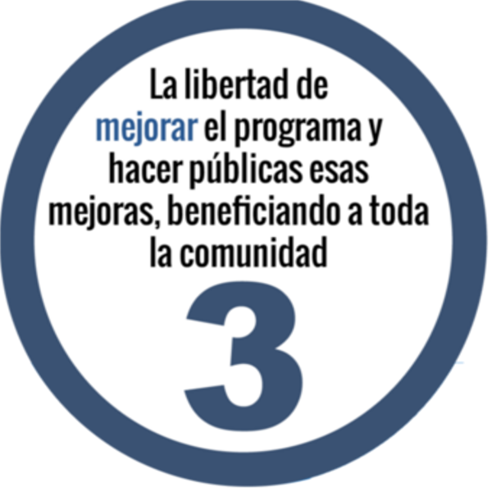

Slide 8
¿Cuál es la relación entre el software libre y la educación?

Slide 9
Las instituciones educativas deben utilizar y enseñar software libre
Compartir conocimiento
Compartir herramientas
Responsabilidad social
Independencia
Aprendizaje
Ahorro
Calidad

Slide 10
Crear su propia distribución

Slide 11
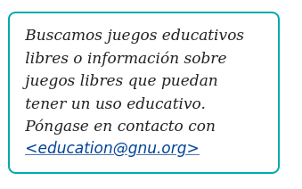

Slide 12
¿Preguntas?

